Slide 1
Изменение глаголов по лицам и числам в настоящем и будущем времени (спряжение глаголов)
Учитель начальных классов
ГБОУ школа №93 Пушкинского района
Санкт-Петербурга
Хохлова Любовь Павловна

Slide 2
Пятое апреля.
Классная работа.
Еежинпрся аагглло.

Slide 3
Пятое апреля.
Классная работа.
Спряжение глагола.

Slide 4
Пятое апреля.
Классная работа.
Спряжение глагола.
Узнаем
Повторим
Изучим
Проверим

Slide 6
Минутка чистописания

Slide 7


Минутка чистописания

Slide 9
«Орфографическая минутка»
В рощ…
л…жит
сп…шат
св…стит
б…жать
нам...ло
л…жишь

Slide 10
«Орфографическая минутка»
В роще
лежит
спешат
бежать
намело
лежишь

Slide 11
«Выбывание слов»
В роще
лежит
спешат
бежать
намело
лежишь

Slide 12
«Выбывание слов»
лежит
спешат
бежать
намело
лежишь

Slide 13
«Выбывание слов»
лежит
спешат
намело
лежишь

Slide 14
«Выбывание слов»
лежит
спешат
лежишь

Slide 15
«Выбывание слов»
лежит
лежишь

Slide 17

Работа по учебнику
Правило с.80-81

Slide 18
Вывод
-Что такое спряжение глаголов?
-Какие глаголы спрягаются?
-Как определить лицо и число
спрягаемых глаголов?
С.82 №168
Работа по учебнику

Slide 20




Поморгаем …

Slide 22

Самостоятельная работа
Спишите, определите лицо и число глаголов.
Выделите окончания.
Мечтаешь о кукле, верим в сказку,
витают в облаках, встречаю медведя,
распишет матрёшку, ездите на лошадях,
пожелтеют листья, краснеет рябина.

Slide 24
Самопроверка. Самооценка.
Число | Лицо | Настоящее время | Будущее время
Ед ч | 1л (я) | встречаю
 | 2 л (ты) | мечтаешь
 | 3 л (он, она, оно) | краснеет | распишет
Мн. ч | 1 л (мы) | верим
 | 2 л (вы) | ездите
 | 3 л (они) | витают | пожелтеют

Slide 25

Итог урока
- Что нового узнали о глаголе?
Что называется спряжением
глагола?
- Как узнать спряжение глагола?
- В каком времени спрягаются глаголы?

Slide 26
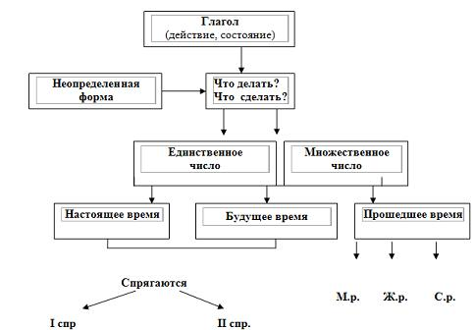

Slide 27
Рефлексия
Скажи себе:
"Я - молодец! Я думал.
Я старался. Я делал открытия".

Slide 28





https://yandex.ru/images/search?text=кластер%20по%20теме%20глагол%204%20класс&img_url=http%3A%2F%2Fxmyky.com%2Fphoto%2F56f11c422b191.jpg&pos=1&rpt=simage
http://www.vectory.ru/products_pictures/CAW092a.gif
https://yandex.ru/images/search?text=Скажи%20себе%3A%20%20"Я%20-%20молодец!%20Я%20думал.%20Я%20старался.%20Я%20делал%20открыт&img_url=http%3A%2F%2Fvolna.org%2Fwp-content%2Fuploads%2F2014%2F11%2Fizmienieniie_ghlagholov_po_vriemienam17-223x167.png&pos=8&rpt=simage
https://yandex.ru/images/search?icolor=color&p=1&text=БУКВА%20Е&img_url=http%3A%2F%2Fimg1.liveinternet.ru%2Fimages%2Fattach%2Fc%2F8%2F101%2F450%2F101450741_large_e.png&pos=33&rpt=simage
http://profclipart.ru/wp-content/uploads/2011/05/notebook_psd_by_TLMedia-%D0%BA%D0%BE%D0%BF%D0%B8%D1%8F.jpg
http://www.uchportal.ru/index/8

